Slide 1

Car-eye 车辆管理平台
www.car-eye.cn
www.car-eye.cn
深圳市晟鸿科技有限公司

Slide 2
公司简介
深圳市晟鸿科技有限公司是成立于2016年，旨在为公众和设备供应商、运营商提供移动设备管理平台解决方案，方便他们快速构建自己的管理系统。 “资源分享，开拓共赢”是我们团队的宗旨，公司开放的CarEye平台提供丰富的平台接口和资源，方便第三方开发者进行二次开发。
深圳市晟鸿科技有限公司在不断的发展，由最初的流媒体服务，发展到车辆管理云平台、流媒体服务器、安防监控平台、视频服务负载均衡等多个业务领域。
车辆管理平台是公司主要产品，以位置和视频服务为中心的管理平台，已经过多次迭代升级，能满足两客一危，环卫，渣土等多个行业车的管理需求。公司以视频视频服务作为主要核心开发技术。视频服务已经扩展到交通，公安等多个领域内的多种协议。

Slide 3
体系架构
车联网管理平台
第三方平台
合作伙伴
客户端
API接口
平台对接809
规则
管理
规则管理
数据
模型
安全管理
证书
连接
授权
数据
CarEye
生态
支付
保险
油卡
报警
指令下发
轨迹
主动安全模型
图形
识别
业务规则
报表
经济用车分析
行驶分析
流媒体
管理
音视频管理
图片
结构
化数据
负载均衡
回放
用户数据
行驶数据
地图
管理
传感器数据
充电桩
轨迹
管理
实时定位
消息发布
报警
数据
驾驶行为数据
电子围栏
多地图
车辆
管理
多语言
数据
处理
OTA
远程交互
数据挖掘
非结构数据分析
电子围栏
数据
分析
数据备
份/恢复
数据引擎
数据引擎和规则
mongodb
关系数据库
数据源
智能终端
智能汽车
便携式移动手机/设备

Slide 4
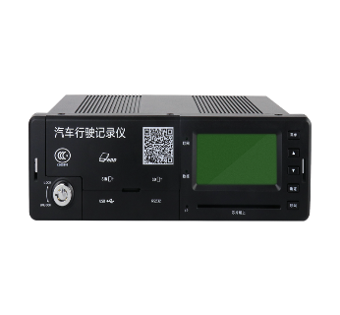
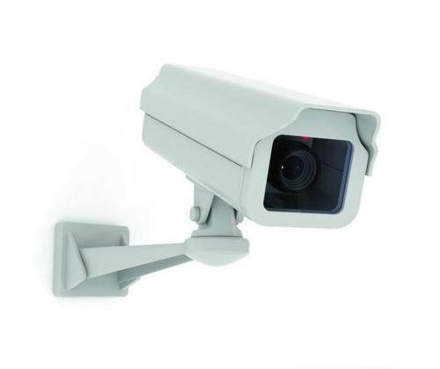
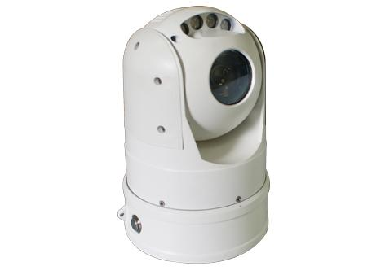

流媒体服务框架
媒体服务
车辆监控平台
媒体服务
负载均衡
安防监控平台
媒体服务
移动设备监控平台
指令服务
第三方直播平台
支持
GT/T 1078 协议
GB28181 协议
针对多设备接入的软负载均衡方案
丰富的视图展示方式
开放API 接口

Slide 5
主要功能
设备接入
支持多种网络协议，GB/T 32960, GT/T808, GT/T1078, GT/T 905, GT/T809协议，支持移动设备端接入，支持远程升，设备接入高并发。
多媒体服务
支持H5播放，支持视频服务器负载均衡，支持H265，H264等视频格式，支持GT/T1078 和GB/T 28181, 支持远程音视频录制，管理。
地图服务
支持多种地图，支持轨迹回放，支持电子围栏，符合GBT35658 对地图管理的要求，实时监控。
报警和规则
支持终端和平台报警，支持规则自定义报警，支持报警展示和处理，支持
行业内定制
针对物流车，货运，出租车，两客一危多种车型进行定制功能。
7. 收费系统
支持设备鉴权，自动注册和收费。
8. 分析报表
支持各种行车分析，报警分析，司机考核，风险分析等各种分析报表。
9. 开放式接口和平台对接
支持API接口和基于GT/T 809 GT/T1078 平台间数据转发服务

Slide 6
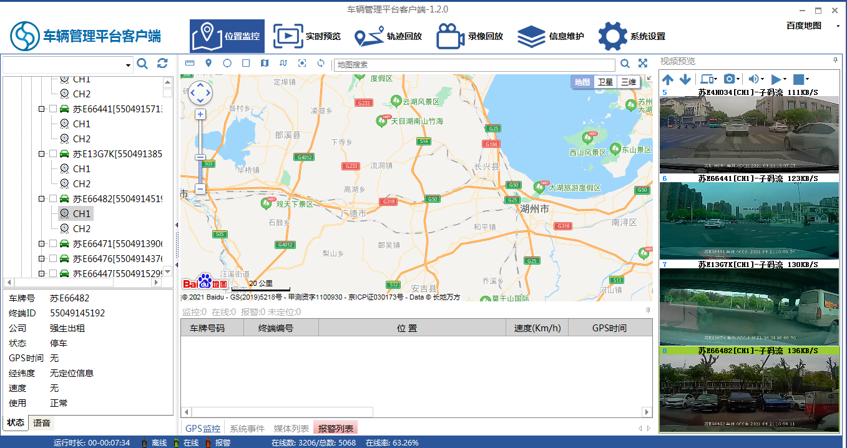
案例
案例1：苏州某出租车管理平台
2019年，某出租车公司运营的5000多台出租车接入CarEye 车辆管理平台

Slide 7
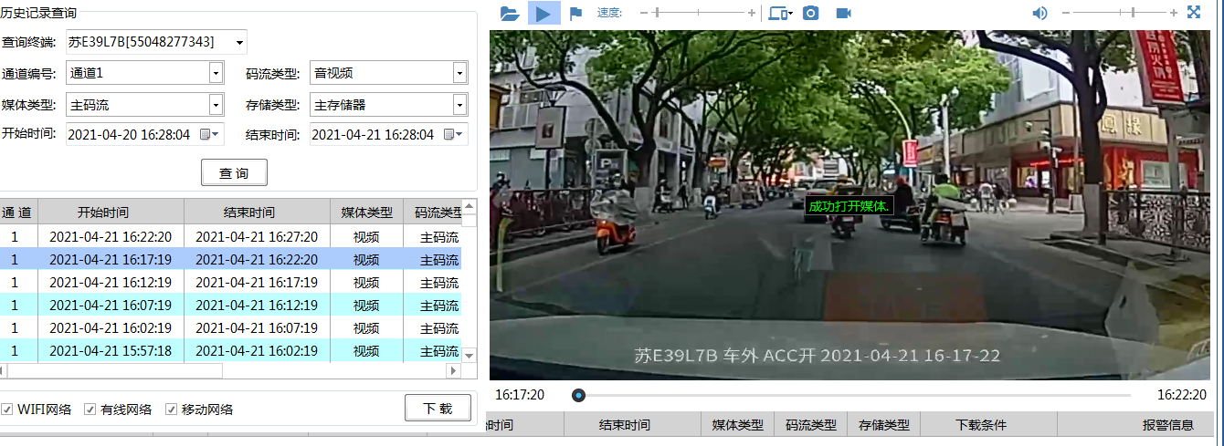
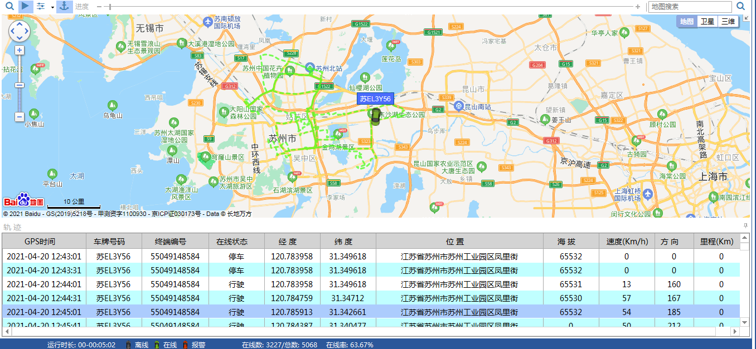
CS 管理界面方便快捷，该系统已经稳定运行两年

Slide 8
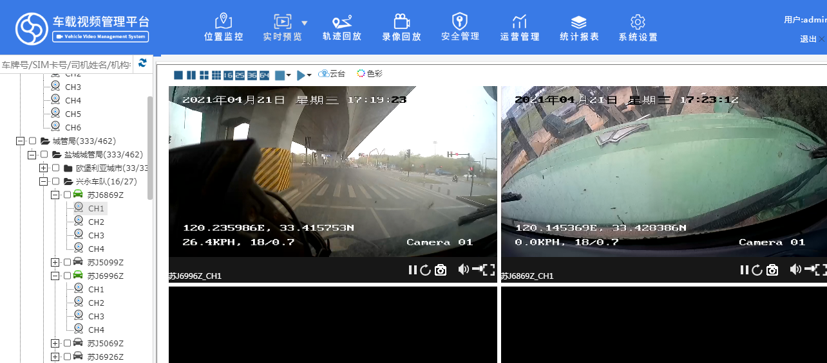
案例2：某公司渣土车管理平台
采用BS架构，支持主动安全报警，支持H5播放。

Slide 9
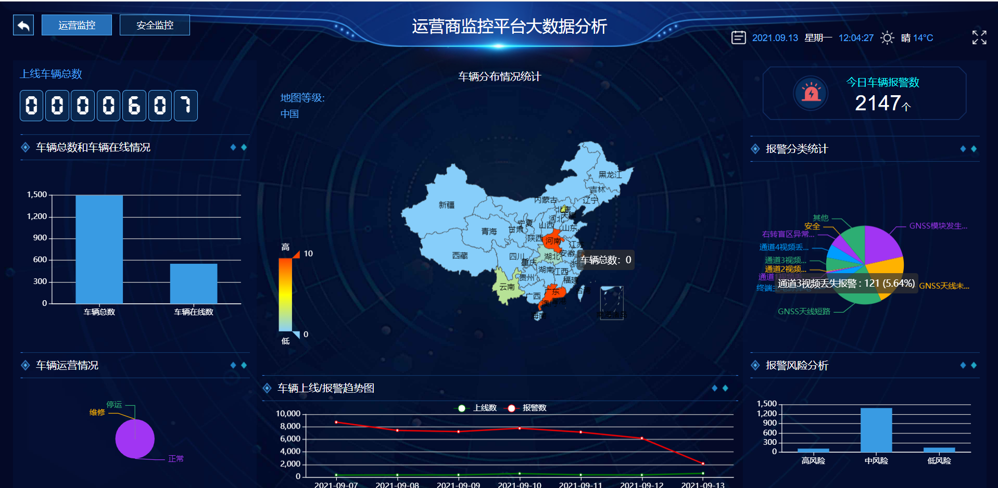
交互和数据分析
Car-eye 新的UI框架，用户体验更好。强大的数据分析能力，对外提供二次开发接口

